Slide 1

Introduction to C# and .NET framework
Čas 1

Slide 2
Organizacija nastave
Sedmični font časova
8 časova
Predavanja
Ratomir Vukadin, dipl. inž. el.
e-mail: ratomir@live.com ratomir.vukadin@lanaco.com
https://ba.linkedin.com/in/ratomir-vukadin-rvs Linkedin
https://github.com/Ratomir?tab=repositories GitHub
Alati
Microsoft Visual Studio 2015, GitHub

Slide 3
Uvod
Uvod u C#
Uvod u .NET framework
Poređenje za Java programskim jezikom
Osnove C# - programska struktura

Slide 4
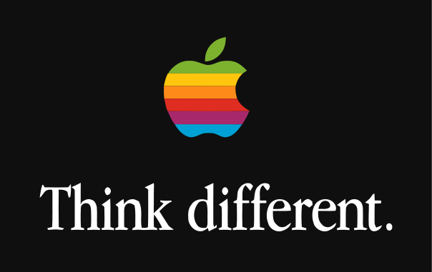
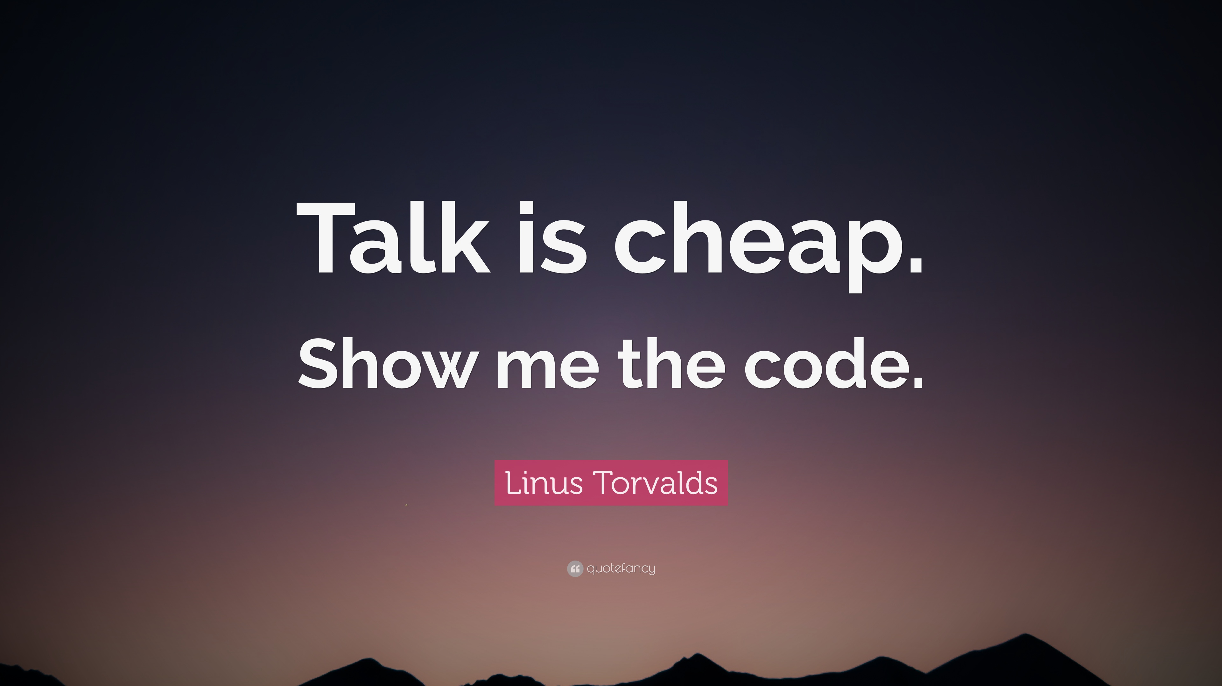

Slide 5
Uvod u C#
C# je objektno-orijentisani programski jezik koji je razvijen od strane Microsoft kompanije za potrebe programiranja i razvoja aplikacija na .NET framework-u.
Podržan je od strane ogromnog broja .NET „klasa“.
Pojavio se 2000. godine, napisao ga je Andres Hejlsberg.
# = (C++) + (++)

Slide 6
Wellcome to .NET framework

Slide 7
Kratak pregled termina
BCL – Base Class Library
CLR – Common Language Runtime
CTS – Common Type System
CLS – Common Language Specification
GUI – Graphic User Interface
MSIL – Microsoft Intermediate Language
DLL – Dynamic Linking Library

Slide 8
.NET framework
.NET je Microsoft-ova platforma za razvoj Windows aplikacija.
.NET posjeduje bogatu biblioteku klasa koje se još nazivaju i Base Class Library za razvoj GUI, poslovnih te web aplikacija koje se oslanjaju na bazu podataka.
Šta je BCL?
Base Class Library je objektno-orijentisana kolekcija klasa koju je moguće korisiti u različitim okruženjima za razvoj aplikacija (konzolne, desktop, web, web servisi, biblioteke itd.)
Programi koji su napisani na .NET framework-u zahtjevaju određeni oblik „virtuelne mašine“ koja će biti pokrenuta na mašini gdje se izvršava kod. Ta virtuelna mašina se naziva Common Language Runtime (CLR).

Slide 9
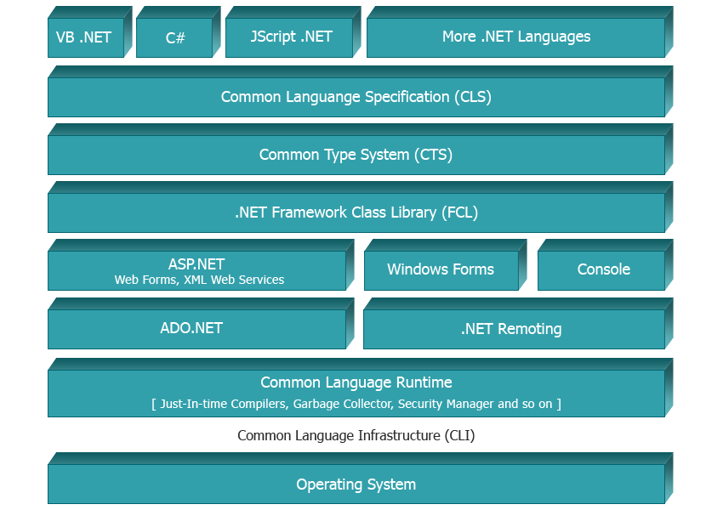
Struktura .NET frameworka

Slide 10
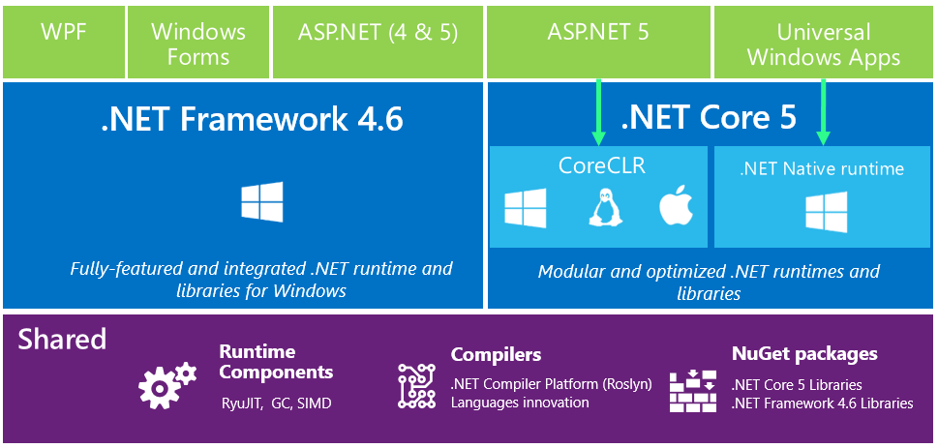
.NET framework 2016/2017

Slide 11
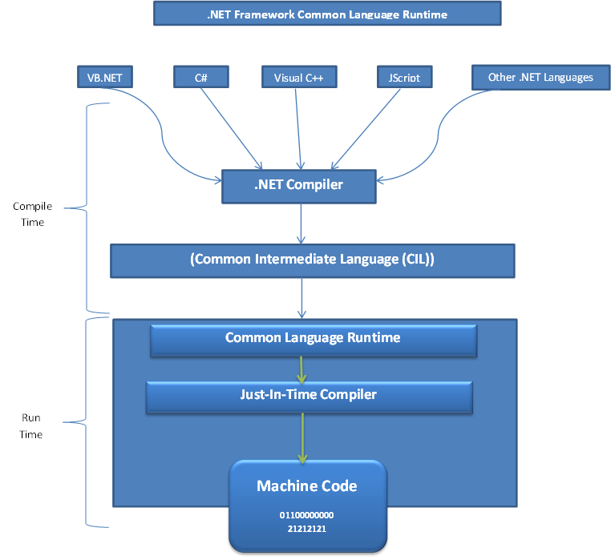
Proces izvršavanja .NET programa

Slide 12
CLR – Common Language Runtime
Osnova je .NET framework-a.
CLR se nalazi na vrhu reda izvršavanja programa u Windows operativnom sistemu. CLR pruža mogućnosti virtuelne mašine (okruženja) gdje će se izvršiti potrebna aplikacija (kod).
Sličnost CLR sa Java-om?
Java Virtual Machine (JVM)
CLR učitava određene module i izvršava njihov kod što je njegov osnovni zadatak.
Kod koji je potrebno izvršiti od strane CLR je managed kod (.NET program).
Kod koji se ne prevodi u kod koji razumije mašina nego na jezik srednjeg nivoa koji će interpretirati i izvršiti drugi servis unutar framework-a.
Unmanaged kod, kompajliran je na kod razumljiv mašini i može da ga izvršava operativni sistem direktno. Ne može ga izvršiti .NET.
.NET ne može pokrenuti Java byte kod.

Slide 13
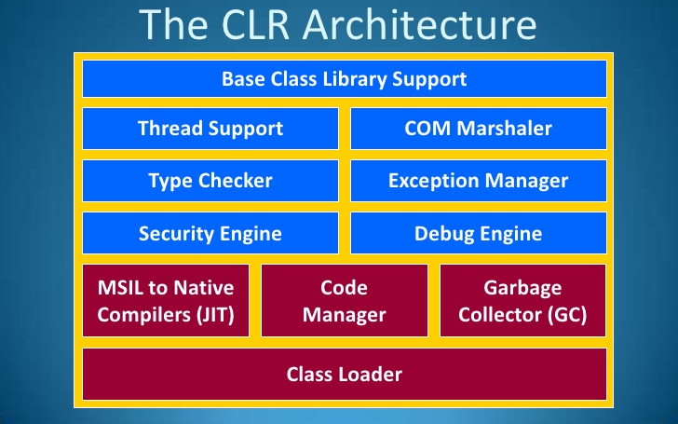
CLR arhitektura
CTS – Common Type System
Predstavlja način definicije tipova podataka, međusobne interakcije i način predstavljanja u .NET meta formatu.
JIT – Just in Time
IL (Intermediate Language) instrukcije se pomoću JIT-a prevode u mašinski kod u trenutku izvršenja.
Svi .NET jezici se kompajliraju u isti format CIL (Common Intermediate Language).

Slide 14
CLS i CTS
CLS – Common Language Specification
Sadrži konstrukcije koje podržavaju svi .NET jezici.
Predstavlja objektno-orijentisani model za implementaciju na drugim programskim jezicima.
Definiše set pravila koji se moraju ispoštovati da bi se kod pokrenuo pod .NET framework-om. Omogućava da objekti koji su napisani na ostalim .NET jezicima C#, VB.NET vrše međusobnu interakciju.
C# i VB.NET int varijabla imaju istu strukturu Int32.
C++
C#
CLS
VB
CTS
CTS

Slide 15
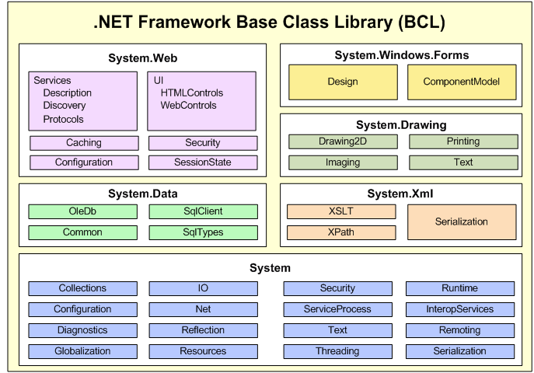
Base Class Library
BCL predstavlja enkapsulirane klase sa velikim brojem zajedničkih funkcija.
Čitanje, pisanje, grafičko renderovanje, rad sa bazom podataka, XML manipulacija itd.
Struktura BCL biblioteke je sastavljena od kolekcija, atributa, načina ispisa (formatiranja), security atributa, manipulacija string-ova.

Slide 16
.NET assembly
Binarni fajl koji sadrži .NET managed kod u CIL formatu, ekstenzija dll ili exe.
Struktura jednog assembly fajla je sastavljena od sljedećih dijelova:
Assembly metadata
Naziv assembly fajla, informacije o verziji, kultura, lista fajlova koji opisuju assembly
Informacije o assembly fajlu na koji se assembly fajl referencira
Type metadata
Informacije o tipovima koji su deklarisani i koji se koriste u assembly. Sve informacije o metodama, atributima, interfejsima.
CIL code
Kompajliran od strane određenog kompajlera za izabrani .NET jezik
Csc (C# kompajler)
Resources
Fajlovi koji se ne izvršavaju a dio su aplikacije (slike, zvukovi, .resx fajlovi i njegove varijable).

Slide 17
.NET framework, još detalja
Automatsko upravljanje memorijom od strane Garbage Collection (ne postoji ključna riječ delete).
Moguće je u određenim slučajevima predefinisati domen trajanja varijable (using blok).
Mono platforma je platforma otvorenog koda za .NET. Kreirana je iz potrebe izvršavanja .NET aplikacija na drugim operativnim sistemima Linux, Mac OS X.

Slide 18
Biblioteka - sadržaj
Intermediate Language Disassembler (ildasm.exe)
Isporučuje se uz .NET framework SDK.
Omogućava učitavanje bilo koje .NET biblioteke i pregled njenog sadržaja (CIL kod, manifest i type metadata).
Pregled mapiranja C# koda (ili drugog .NET jezika) u CIL kod.
Bolje razumijevanje .NET platforme.

Slide 19
Poređenje sa Java programskim jezikom
Sintaksno su slični, obijektno-orijentisani.
Garbage Collector
Immutable strings
Rad sa izuzecima (try/catch/finally struktura)
Upotreba interface-a
Assemblies u .NET, JAR fajlovi u Javi
Java je multiplatformsko okruženje. Uz potrebne verzije JRE (Java Runtime Environment)
.NET koristi namespace, Java package
.NET using = Java import
.NET base = Java super
.NET is = Java instanceof
.NET lock = Java synchronized

Slide 20
Wellcome to C#

Slide 21
Namespace
Namespace je organizaciona struktura i koristi se da kod bude u kozinstentnom stanju i jasno organizovan.
Namespace-ovi su kreirani iz razloga da se jedan set klasa odvoji od ostalih. Jedan set klasa definisan u jednom namespace-u ne može doći u konflikt sa istim nazivom klase deklarisanim u drugom namespace-u.
*Ako se ne koriste u istom .cs fajlu.*
Namespace je logičko grupisanje sličnih tipova u jednoj ili više biblioteka (assembly).
Biblioteka može da sadrži veći broj namespace-a a svaki od njih ima proizvoljan broj tipova (klasa i drugih tipova).

Slide 22
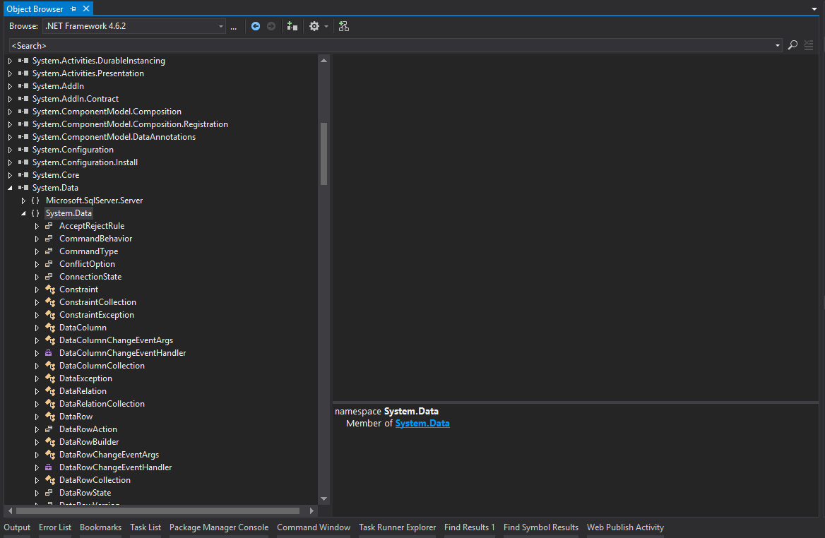
Prikaz namespace i tipova u okviru biblioteke

Slide 23
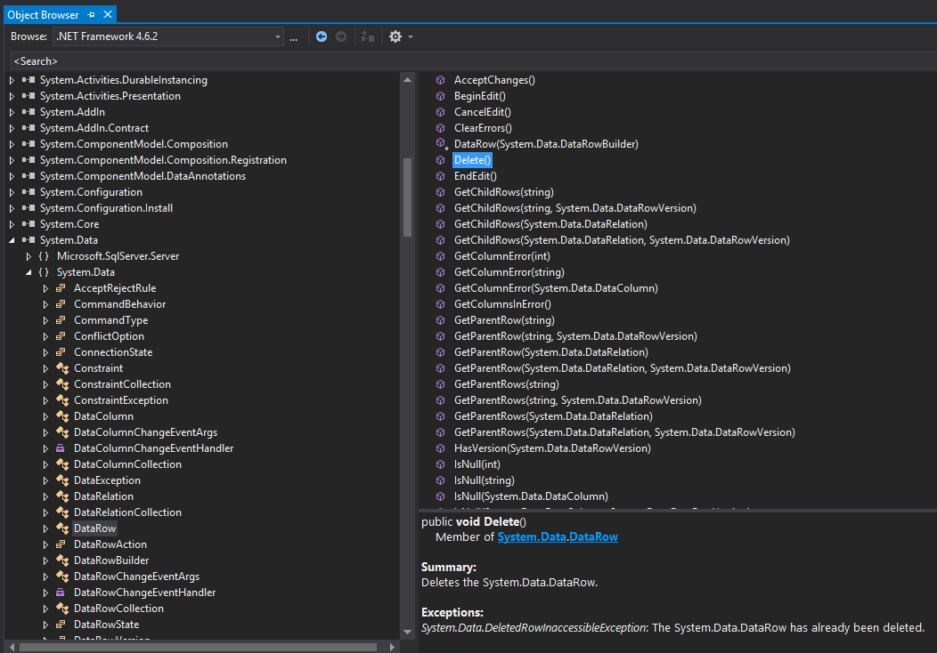
Prikaz namespace i tipova u okviru biblioteke

Slide 24
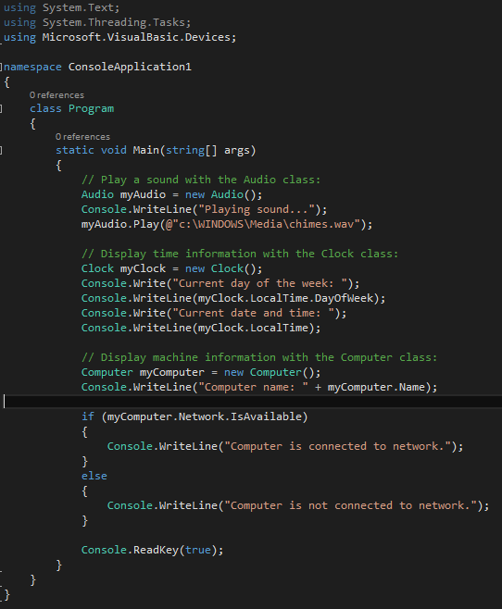
Namespace - uključivanje
Ključna riječ using
Omogućava kraće pisanje koda.
Nema potrebe da se navodi kompletna putanja do nekog tipa ako se uključi namespace.
Ne utiče na performanse, veličinu fajla rezultujućeg CIL koda, i sl.
*referencirati biblioteku
Microsoft.VisualBasic

Slide 25
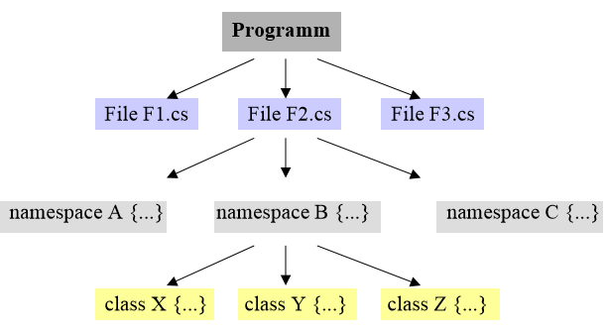
Strukutra C# programa
Jedan namespace može biti korišten i u drugim fajlovima.
Namespace-ovi mogu da sadrže strukture, interfejse, delegate, enume.
Jednostavan slučaj: jedna klasa, jedan fajl, podrazumjevani namespace.

Slide 26
Value i Reference tipovi varijabli
Value tip
Reference tip
Varijabla sadrži konkretnu vrijednost.
Int, double, float, short
Struct, Enum
Svi su nasljeđeni iz abstract klase ValueType.
Varijabla sadrži referencu na konkretnu vrijednost u memoriji.
Array, Class, Interface, Delegate itd.
Nasljeđeni su iz Object klase. Dostupni su preko alijasa object.

Slide 27
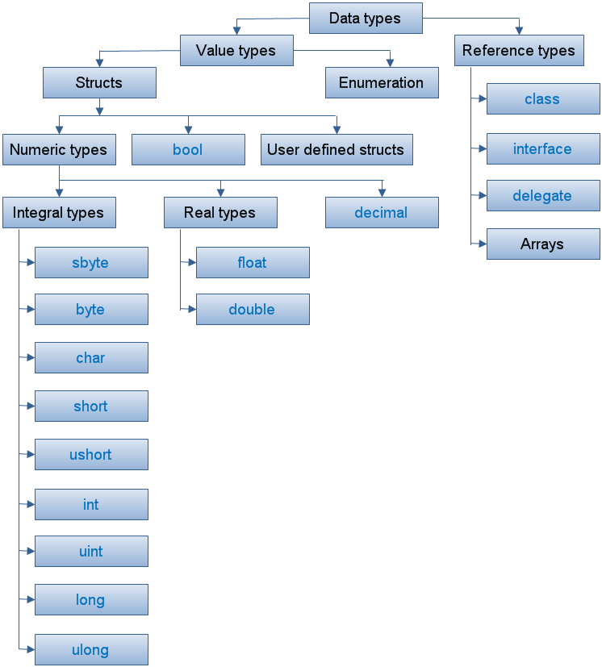
Tipovi podataka

Slide 28
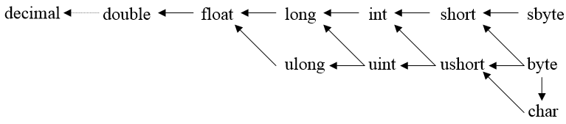
Kompatibilnost između tipova

Slide 29
Enumeracije
Primjer:
enumColor {red, blue, green} // values: 0, 1, 2
enumAccess {personal=1, group=2, all=4}
Upotreba:
Color c = Color.blue; // enumeration constants must be qualified
Access a = Access.personal | Access.group;

Slide 30
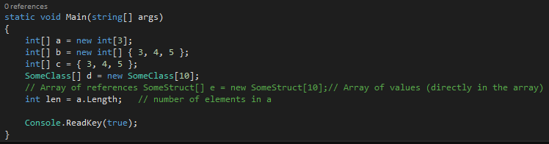
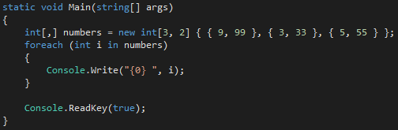
Nizovi (Array)
Jedno-dimenzionalni nizovi
2D nizovi - matrice
int[,] numbers = new int[3, 2] { {1, 2}, {3, 4}, {5, 6} };
string[,] siblings = new string[2, 2] { {"Mike","Amy"}, {"Mary","Albert"} };

Slide 31
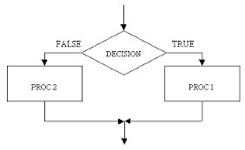
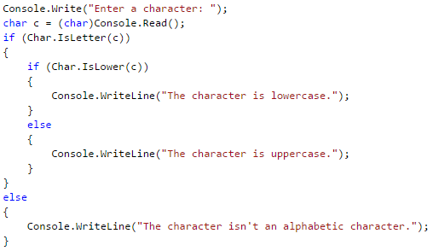
If uslov
Uslov ispunjen (true)
Uslov nije ispunjen (false)

Slide 32
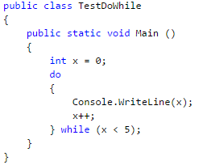
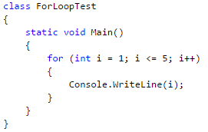
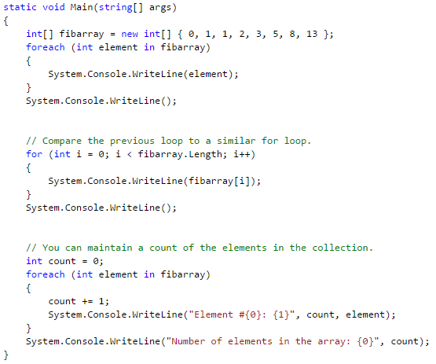
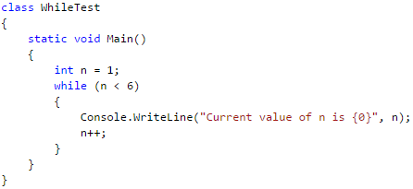
Petlje

Slide 33
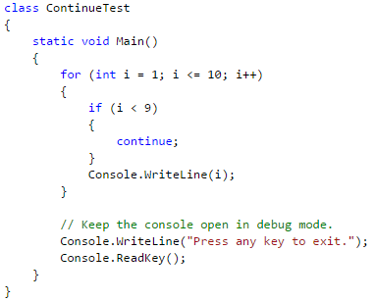
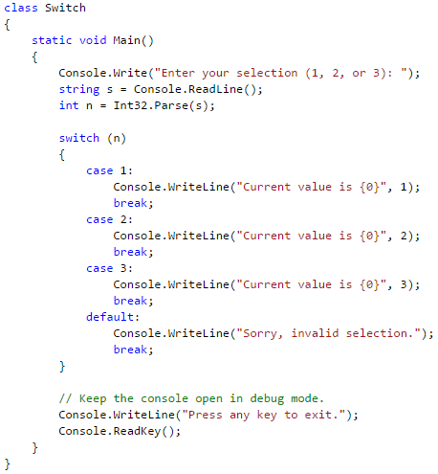
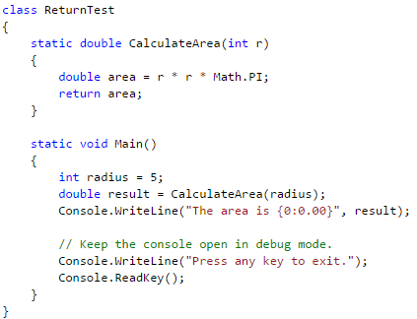
Jumps komande

Slide 34
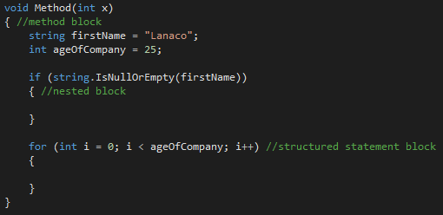
Blokovi naredbi
Postoje različiti tipovi blokova: metod blok, nasljeđeni blok, struktuirani blok naredbi.

Slide 35
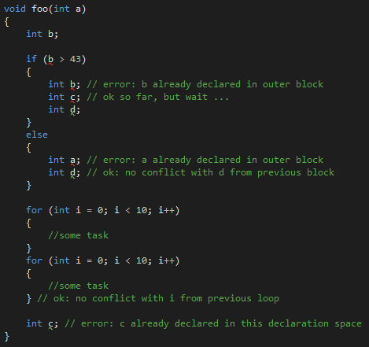
Deklaracije varijable, domen

Slide 36
Exceptions - Izuzeci
try – catch blok naredbi podrazumjeva kod u kojem postoji šansa da će se desiti greška. Try blok je potrebno da prati catch blok, finally blok nije obavezan da se deklariše. Catch blok se izvršava kada se desi određeni error u try bloku. Finally blok se uvijek izvršava bez obzira da li se desio error u try bloku ili ne.
Catch blok ima pristup objektu izuzetka koji sadrži informacije o grešci.
Kada se desi izuzetak CLR pokuša da izvrši određeni niz testova koji se sastoji od sljedećeg:
„Da li se izuzetak desio u try bloku da se može pokrenuti catch blok za obradu?“
Ako je odgovor „da“, izuzetak se prosljedi odgovarajućem catch bloku. Ako se izvršavanje catch bloka završi uspješno dalji tok programa se nastavlja od kraja try-catch bloka. (zadanje velike zatvorene zagrade)
Ako je odgovor „ne“, izuzetak se vraća pozvanoj metodi i test se ponavlja.
Ako ni jedna metoda u nizu naredbi nepreuzima odgovornost za izuzetak, prikazuje se određeni error dijalog korisniku i program se striktno prekida.

Slide 37
System.Exception
Naziv | Opis
Data | Daje kolekciju podataka u obliku key/value. Pruža dodatne informacije o izuzetku.
HelpLink | Predstavlja link ka pomoći prema sličnim izuzetcima.
HResult | Dobija ili postavlja HRESULT, numerička vrijednost koja je dodijeljena izuzetku.
InnerException | Dobija se instanca izuzetka Exception koja je izazvna trenutnik izuzetkom. Dijete izuzetka.
Message | Dobija se poruka koja opisuje trenutni izuzeztak.
Source | Dobija se ili postavlja naziv aplikacije ili objekta koji je izazvao izuzetak.
StackTrace | Dobija se tekst od neposrednog frame-a na steku poziva.
TargetSite | Dobija se metoda koja je „bacila“ (throw) trenutni izuzetak.

Slide 38
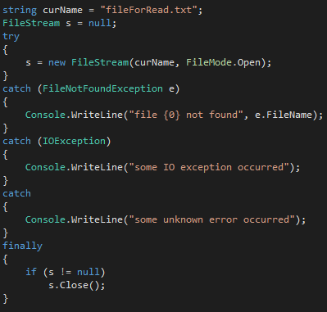
Primjer try-catch bloka

Slide 39
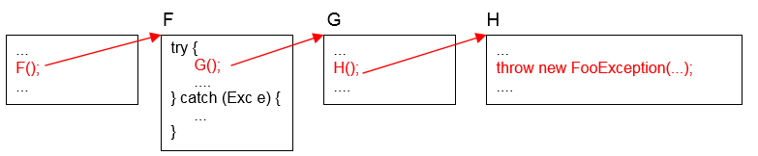
Potraga za catch blokom

Slide 40
Reference
GitHub, source code, presentation
https://github.com/Ratomir
C# Pocket Reference
https://www.geekbooks.me/book/view/c-sharp-6-0-pocket-reference
C# 6.0 in a Nutshell
https://www.geekbooks.me/book/view/c-sharp-6-0-in-a-nutshell-6th-edition

Slide 41

Hvala na pažnji

